Slide 1


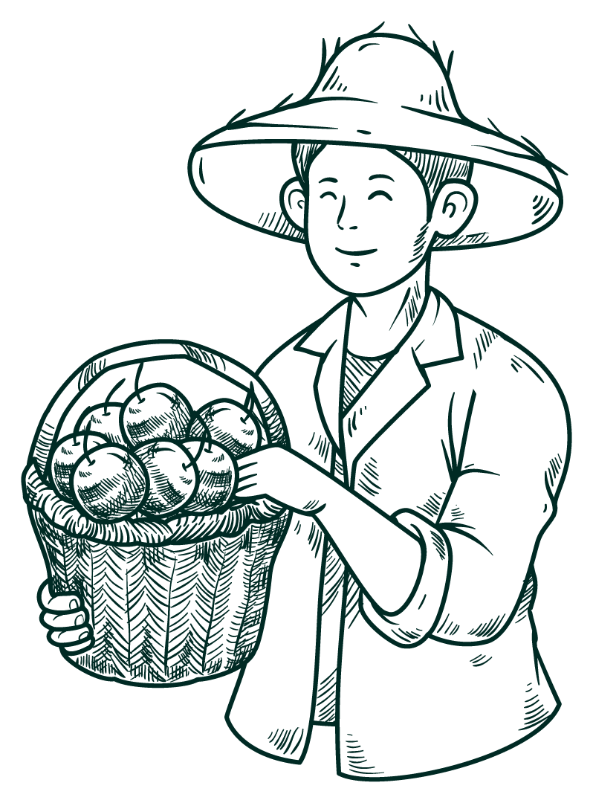



Tuproq tahlilini sun'iy intellekt orqali o'rganish yordamida hosilni bashorat qilish mobil ilovasi
Mehnatkash dehqonlarimizga yordam berish maqsadida yaratildi

Slide 2

Loyiha Haqida Umumiy Ma'lumot
Smart Agri-bu mavsumiy ekinlar uchun aniq bashoratlar va ekinlar va o'g'itlar bo'yicha shaxsiy tavsiyalar berish orqali fermerlarga kuch berish uchun mo'ljallangan inqilobiy mobil ilova. Qishloq xo'jaligi mahsuldorligi va barqarorligini oshirish maqsadida ushbu ilova fermerlarga ekinlarni tanlash va o'g'itlash amaliyoti bo'yicha ongli qarorlar qabul qilishda yordam berish uchun ilg'or ma'lumotlar tahlili, mashinani o'rganish algoritmlari va qishloq xo'jaligi tajribasini birlashtiradi.

Slide 3


Loyiha Maqsadlari
Ekinlarni aniq bashorat qilish: fermerlarga ob-havo ma'lumotlari va ishlash ko'rsatkichlari asosida mavsumiy ekinlarni tanlash bo'yicha ishonchli prognozlarni taqdim eting.
O'g'itlardan samarali foydalanish: chiqindilar va atrof-muhitga ta'sirini minimallashtirish bilan birga ekinlarning o'sishini yaxshilash uchun o'g'itlar bo'yicha tavsiyalarni optimallashtirish.
Fermerlarga bilim berish: qaror qabul qilishni kuchaytirish va qishloq xo'jaligi amaliyotini takomillashtirish uchun fermerlarni keng qamrovli bilimlar bazasi bilan jihozlash.

Slide 4
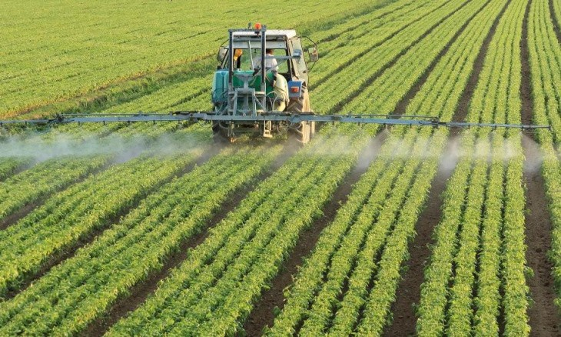

Muammo Bayonoti
Fermerlar ma'lum fasllar uchun eng mos ekinlarni tanlash va o'g'itlardan foydalanishni optimallashtirishda qiyinchiliklarga duch kelmoqdalar, natijada hosil yetishmasligi, resurslardan samarasiz foydalanish.

Slide 5



Muammoni Hal Qilish
Bilasizmi, fermerlarga qishloq xo'jaligida asosli qarorlar qabul qilishga nima yordam beradi?
Albatta SmartAgri bu ishda mehnatkash fermerlarimizga yordam bera oladi.
- Hosilni aniq bashorat qilish kabi xususiyatlari bilan,O'g'itlardan samarali foydalanish
- Fermerlarga bilim berish
SmartAgri dehqonchilik amaliyotida inqilob qilishni maqsad qilgan. Texnologiya va ma'lumotlarni tahlil qilish orqali SmartAgri qaror qabul qilishni soddalashtiradi, ma'lumotni aniq tashkil qiladi va fermerlarning muhim tafsilotlarni hech qachon o'tkazib yubormasligini ta'minlaydi.

Slide 6

Amaldagi texnologiyalar
frontend
backend
Biz Flutter-dan fermerlar osongina foydalanishi va ilova xususiyatini tushunishi mumkin bo'lgan interaktiv UI yaratish uchun foydalanamiz
Biz Firebase-dan foydalanuvchi autentifikatsiyasi (Google bilan yaratish)va fermerlar uchun hosilni bashorat qilish uchun mashinani o'rganish modelidan foydalandik.

Slide 7
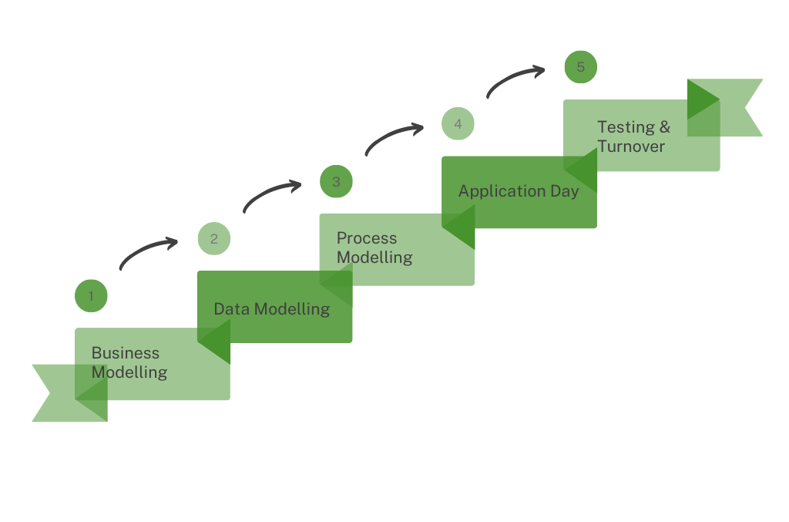
Loyiha oqimi

Slide 8
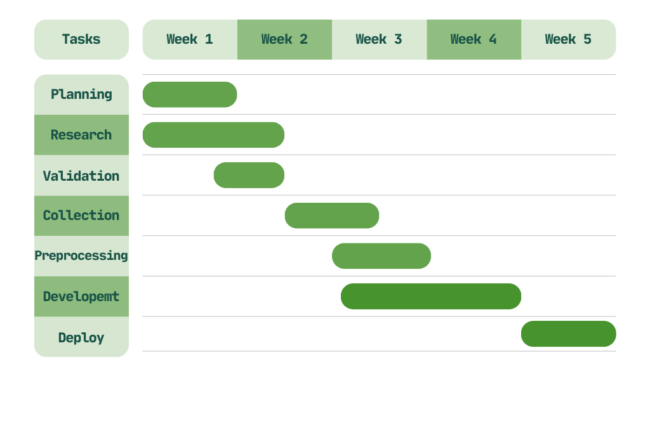
SmartAgri

Slide 9
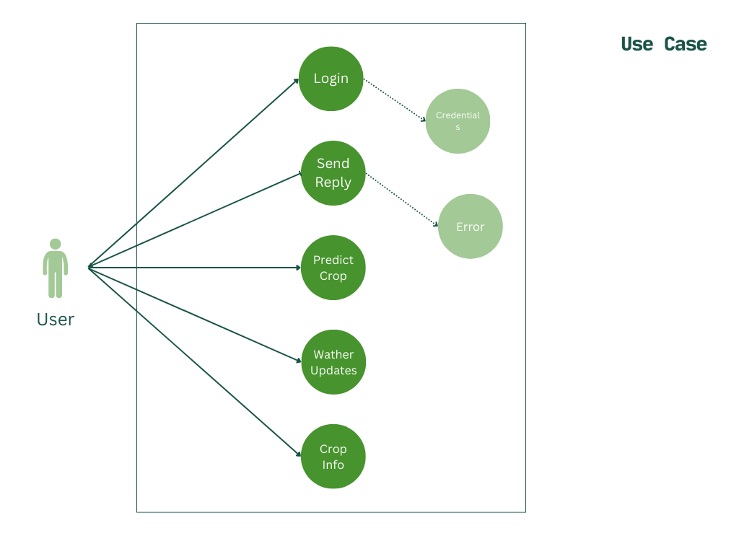

Slide 10
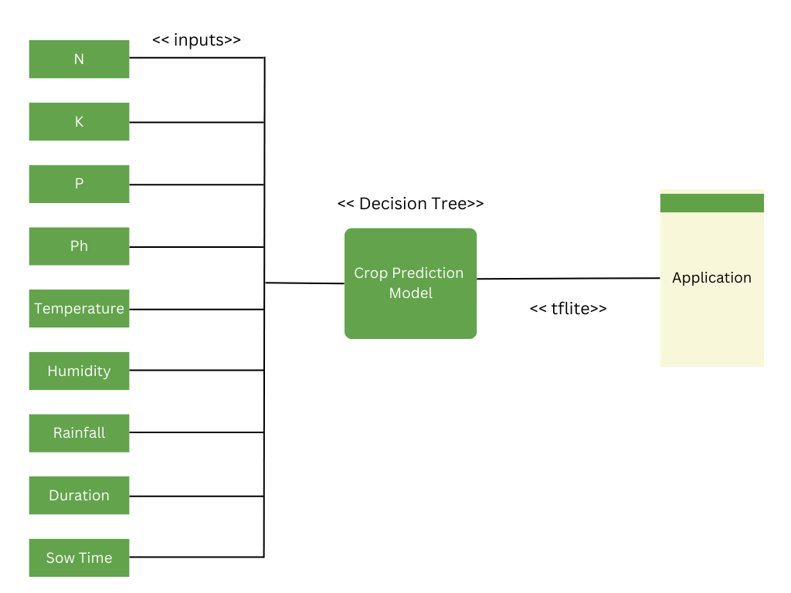

Loyiha qabul qiluvchi ma’lumotlar

Slide 11
E’tiboringiz uchun rahmat

